Slide 1


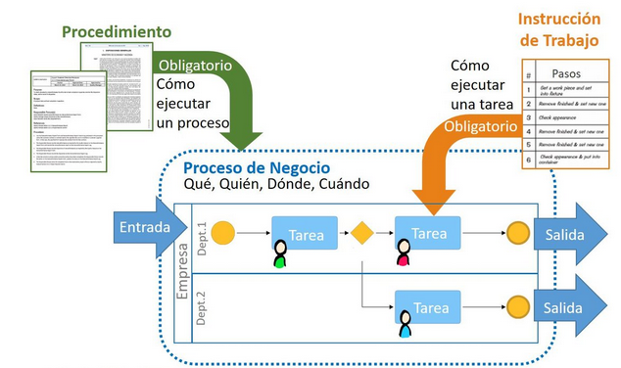
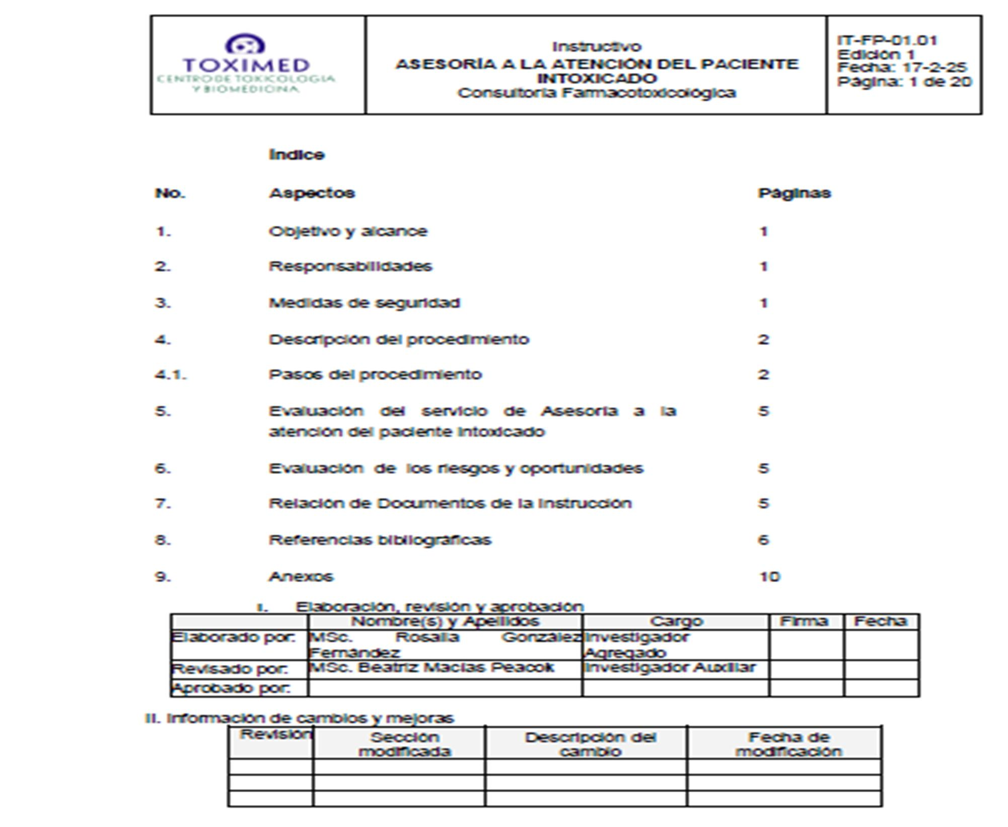

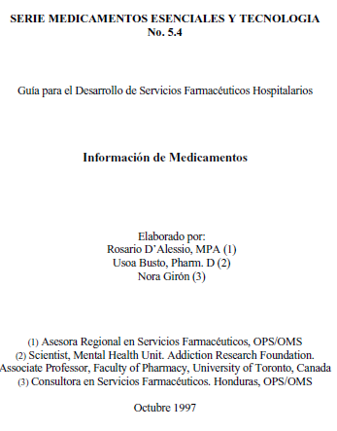
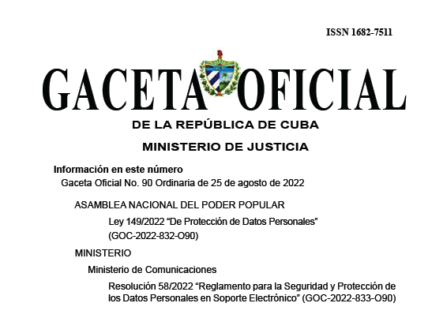
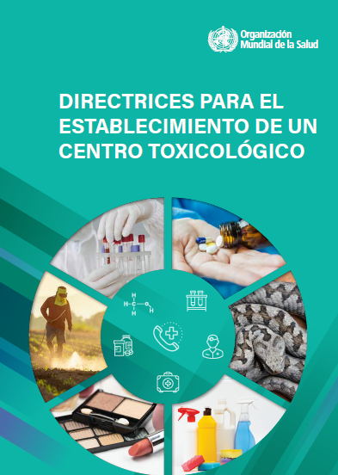
VIII Encuentro de Ciencias Farmacéuticas y Alimentarias
Temática: Control, aseguramiento y gestión de calidad farmacéutica
INSTRUCCIÓN DE TRABAJO: ASESORÍA A LA ATENCIÓN DEL PACIENTE INTOXICADO. CONSULTORÍA FARMACOTOXICOLÓGICA, TOXICOLOGÍA Y BIOMEDICINA
ECFA 2026
Autores: MS.c. Rosalia González Fernández, Dr. Yurisleydis Vázquez Aroche, Lic. Katherin Mustelier Piñeiro, MS.c. Beatris Macías Peacok, MS.c. Mereidis Colón Súarez
INTRODUCCIÓN (OBJETIVOS
3. RESULTADOS Y DISCUSION
Las instrucciones de trabajo garantizan que las tareas se realicen de forma correcta y coherente, reduciendo las posibilidades de error y mejorando la seguridad. Además, pueden ayudar a acelerar el proceso al proporcionar instrucciones claras paso a paso. Redactarla, permiten asegurarse de que los miembros del equipo dispongan de la información que necesitan para realizar las tareas con eficacia.
https://albatian.com/es/blog/diferencias-entre-procesos-procedimientos-e-instrucciones-de-trabajo/
Objetivo: ELaborar una instrucción de trabajo para la asesoría a la atención del paciente intoxicado en la Consultoría farmacotoxicológica del Centro de Toxicología y Biomedicina.
2. METODOLOGIA
Par la elaboración de la instrucción de trabajo, se utilizó la norma ISO 9001, la cual es una norma de sistemas de gestión de la calidad (SGC) reconocida en todo el mundo. Proporciona un marco para que las organizaciones cumplan con los requisitos reglamentarios y de los clientes y mejoren de forma constante sus procesos. Además de la Norma española de octubre del 2023, Sistema de gestión de calidad y la Guía de desarrollo para los centros de información de medicamentos.
https://www.kmkey.com/norma-iso-9001/
4. CONCLUSIONES
5. REFERENCIAS BIBLIOGRÁFICAS
1. Catálogo de Especialidades Farmacéuticas. Consejo general de colegios oficiales de Farmacéuticas. Editorial España.
2. Lu’s Basic Toxicology Fundamentals, Target Organs, and Risk Assessment. FIFTHEDITION.
3. Compendium of Pharmaceuticals and Specialties. Thirty-third edition. Canadian Pharmacists Associantion. Tomo I1998.
4. Compendium of Pharmaceuticals and Specialties. Thirty-first edition. Canadian Pharmacists Associantion. Tomo II. 1996.
5. Diccionario de Especialidades Farmacéuticas. Edición 41. 1995.
6. Rang & Dale. Pharmacology. United States. 2000.
7. Flórez J, Armijo J y Mediavilla A. Farmacología Humana. Editorial Masson, SA. Madrid, España. Tercera edición, 1997.
8. Goodman L. and Gilman A. Las bases farmacológicas de la terapéutica. Volumen 1. 8va edición. 1996.
9. Formulario Nacional de Medicamentos. Departamento de Farmacoepidemiología. MINSAP- Dirección Nacional de Medicamentos. 2011. Disponible en: www.maker 2 media.com.
10. Formulario Nacional de Medicamentos. Editorial Ciencia Médicas. 2023.
11. Hernández Luis F, Bravo Gómez ME, Centeno Llanos SM. Fundamentos de toxicología para químicos farmacéuticos biólogo. 2022. Disponible en: https://ugr.edu.ar/wp- content/uploads/2020/03/TUTORIAL_VANCOUVER2019.pdf
a
Al proporcionar instrucciones claras y concisas, pueden ayudar a garantizar que los nuevos empleados puedan aprender rápida y fácilmente sus tareas. Así se ahorra tiempo y recursos tanto materiales como humanos, para llevar a cabo cualquier tarea. Se garantiza la reproducibilidad de cualquier tarea.
Notes:
Cada tabla y figura debe tener un título: Tamaño de letra de 30 a 34.

